Slide 1







Slide 2


- Củng cố kiến thức tính diện tích hình chữ nhật, hình vuông.
- Giải quyết được một số tình huống thực tế liên quan đến chu vi, diện tích các hình đã học.

Slide 3



Slide 4
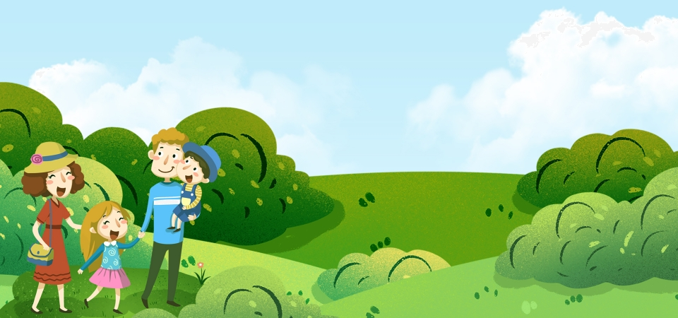


KHỞI ĐỘNG

Slide 5
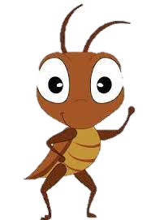

Hình vuông có diện tích là 25 cm² thì độ dài một cạnh là bao nhiêu?
Đáp án: 5cm

Slide 6
Hình chữ nhật có chu vi 46 cm thì nửa chu vi bằng bao nhiêu?
Đáp án: 23 cm

Slide 7


Slide 8
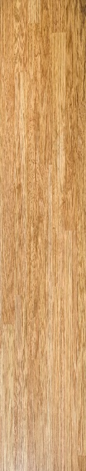
Để sửa chữa một mảng nền nhà cần dùng 9 tấm gỗ lát sàn, mỗi tấm có dạng hình chữ nhật với chiều dài 45 cm và chiều rộng 9 cm. Hỏi diện tích mảng nền nhà cần sửa chữa là bao nhiêu xăng-ti-mét vuông?
Bài
1
9 cm
Bài giải:
Diện tích một tấm gỗ lát sàn là:
45 x 9 = 405 (cm²)
Diện tích mảng nền nhà cần sửa là:
405 x 9 = 3 645 (cm²)
Đáp số: 3 645 cm²
45 cm

Slide 9
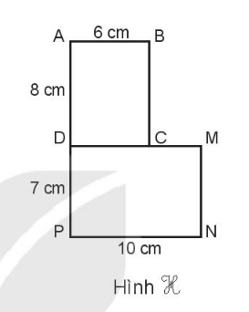
Hình H gồm hình chữ nhật ABCD và hình chữ nhật DMNP như hình bên.
a) Tính diện tích mỗi hình chữ nhật có trong hình vẽ.
b) Tính diện tích hình H
Bài
2
Bài giải:
Diện tích hình chữ nhật ABCD là:
8 x 6 = 48 (cm²)
Diện tích hình chữ nhật DMNP là:
10 x 7 =48 (cm²)
b) Diện tích hình H là:
48 + 70 = 118 (cm²)
Đáp số: a) 48 cm² và 70 cm²
b) 118 cm²

Slide 10
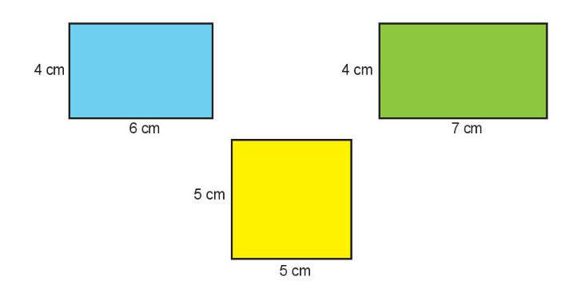
Mai, Nam và Việt cắt được ba tờ giấy màu có kích thước như hình vẽ dưới đây. Biết tờ giấy màu của Nam có chu vi bằng tờ giấy màu của Việt nhưng có diện tích bé hơn. Em hãy xác định tờ giấy màu mà mỗi bạn đã cắt được.
Bài
3
 | Chu vi (cm) | Diện tích (cm²)
Tờ giấy màu xanh da trời | ? | ?
Tờ giấy màu xanh lá cây | ? | ?
Tờ giấy màu vàng | ? | ?
(6+4) x 2 = 20
6 x 4 = 24
(7+4) x 2 = 22
7 x 4 = 28
5 x 4 = 20
5 x 5 = 25

Slide 11
Mai, Nam và Việt cắt được ba tờ giấy màu có kích thước như hình vẽ dưới đây. Biết tờ giấy màu của Nam có chu vi bằng tờ giấy màu của Việt nhưng có diện tích bé hơn. Em hãy xác định tờ giấy màu mà mỗi bạn đã cắt được.
Bài
3
Nam
Mai
CV = 20
DT = 24
CV = 22
DT = 28
CV = 20
DT = 25
Việt
Notes:
Để diện tích tờ giấy bạn Nam bằng diện tích tờ giấy bạn Mai sẽ làm thế nào?

Slide 12

3. Hoạt động tiếp nối
Ôn lại kiến thức đã học
Chuẩn bị bài sau: Phép cộng các số trong phạm vi 10 000

Slide 13
HẸN GẶP LẠI NHÉ!

